Slide 1


Slide 2
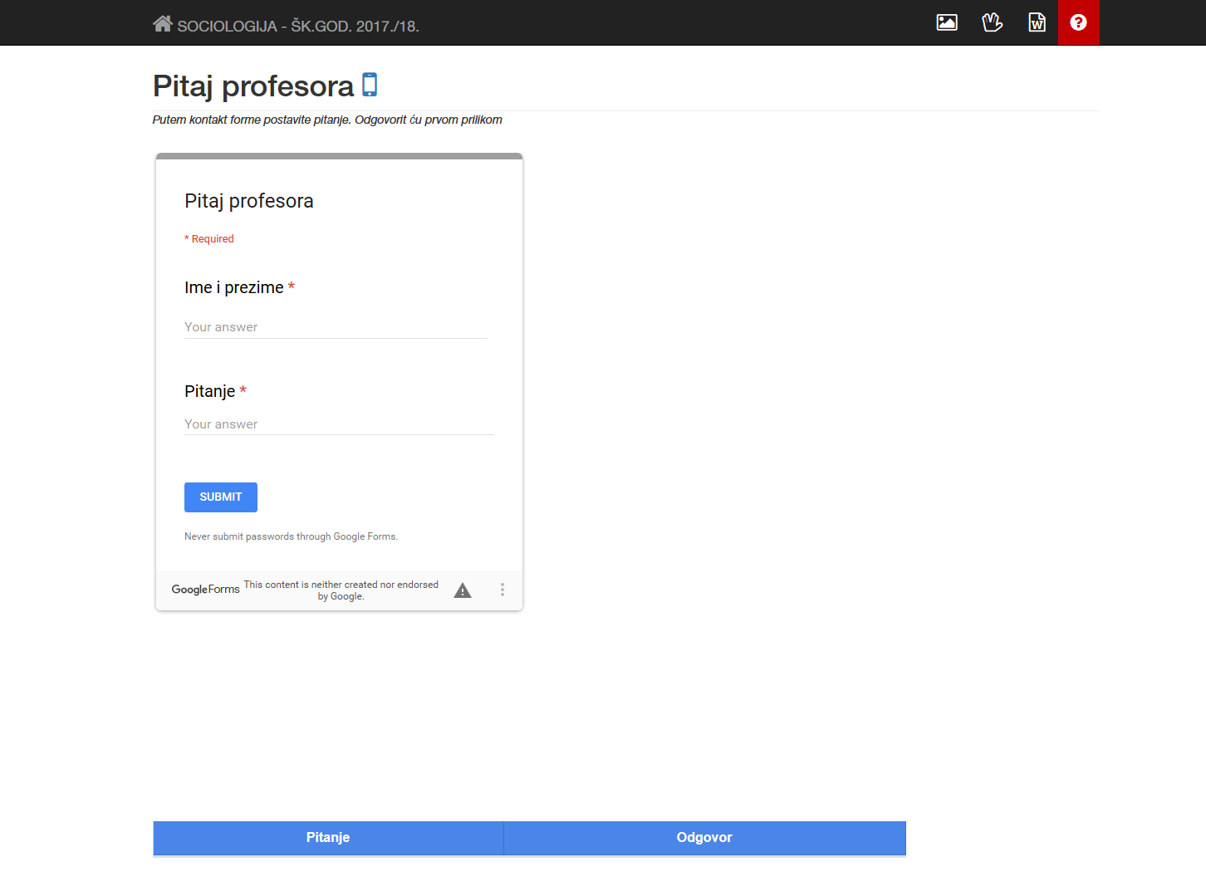
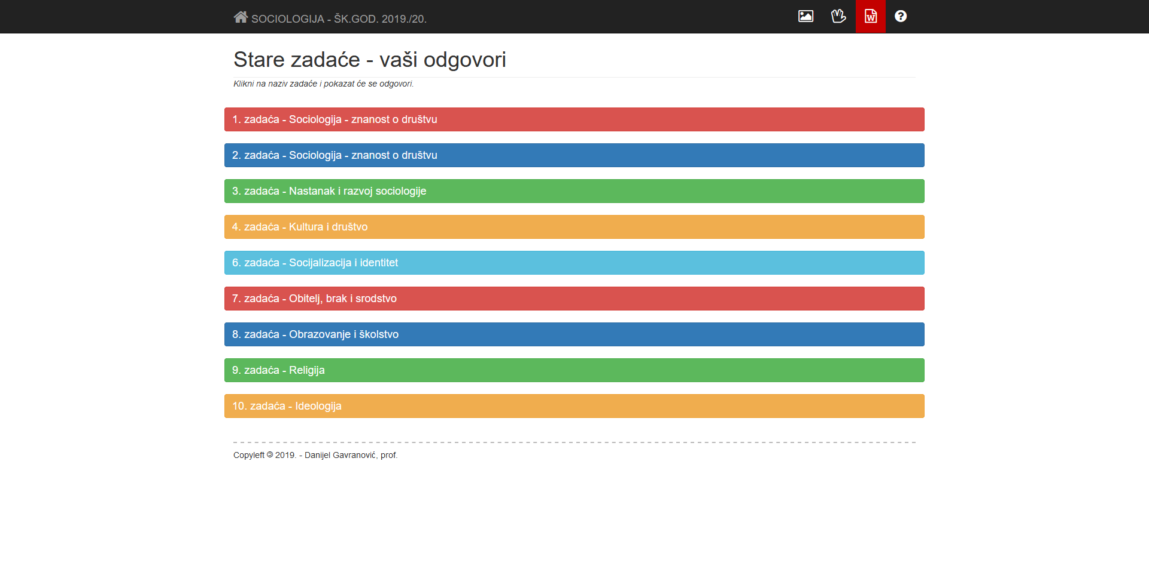
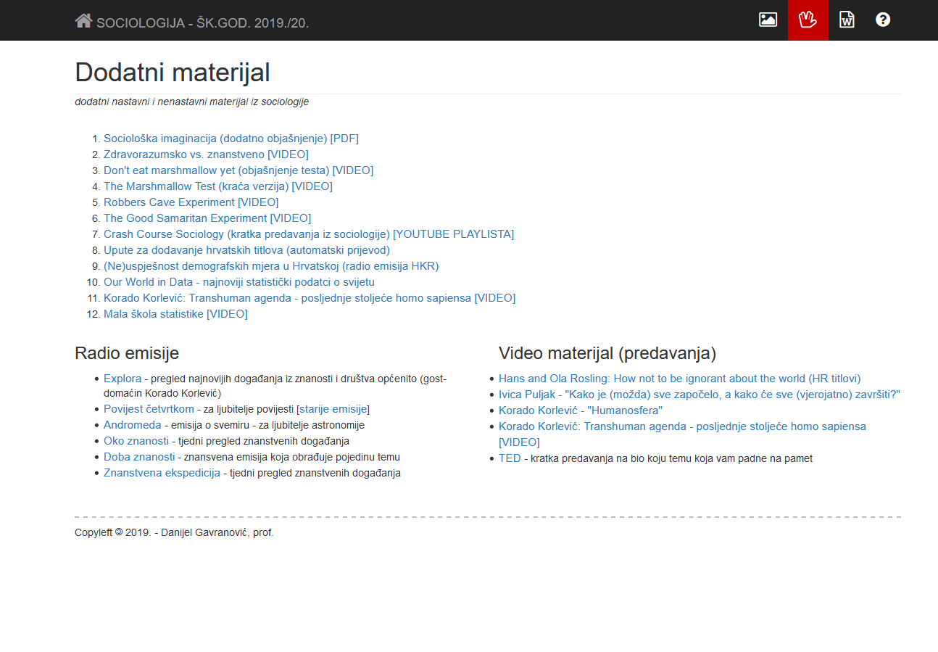
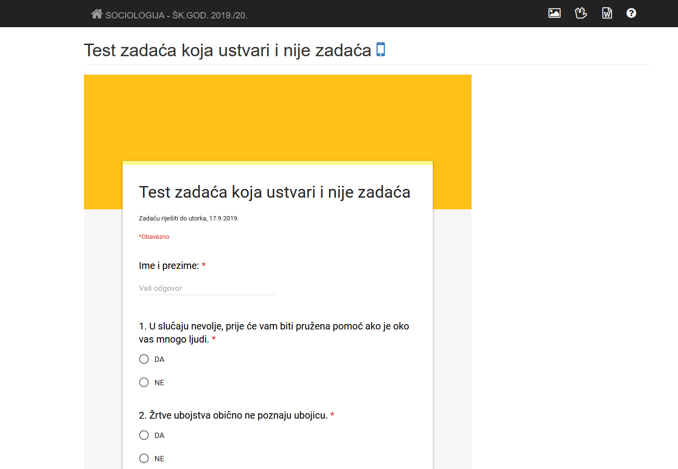
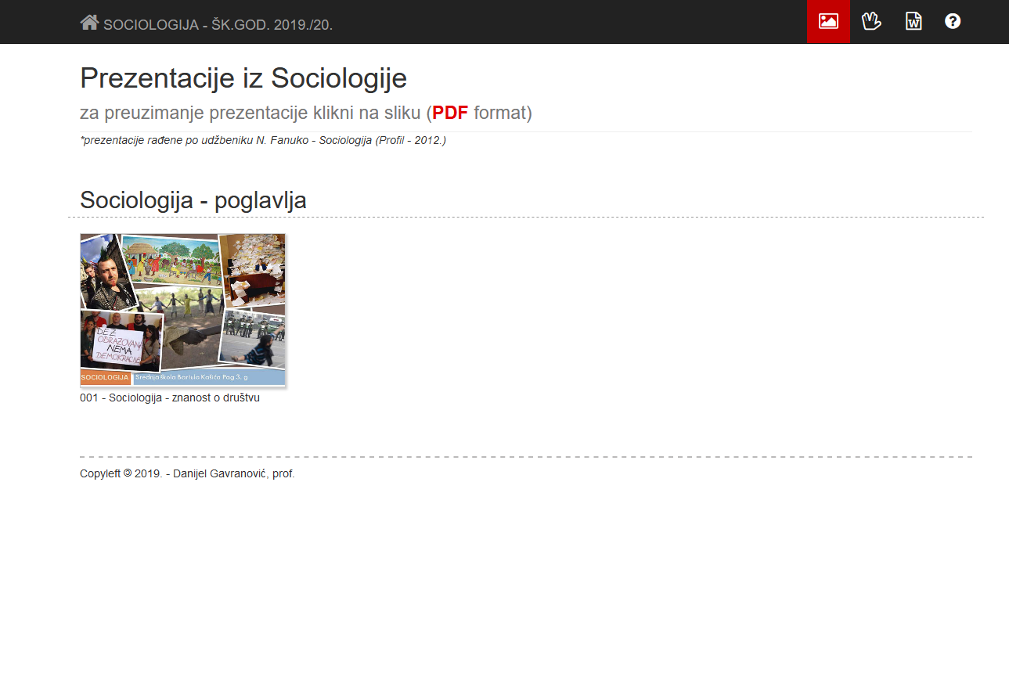
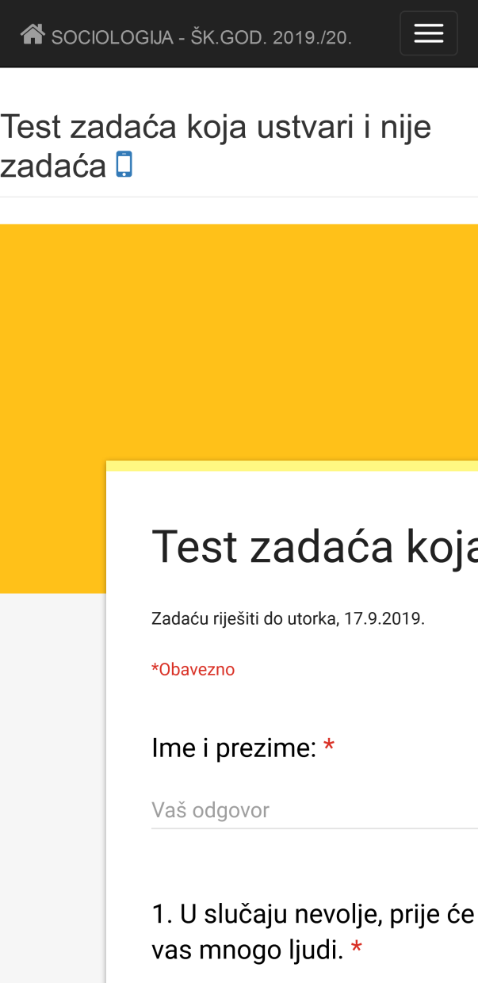
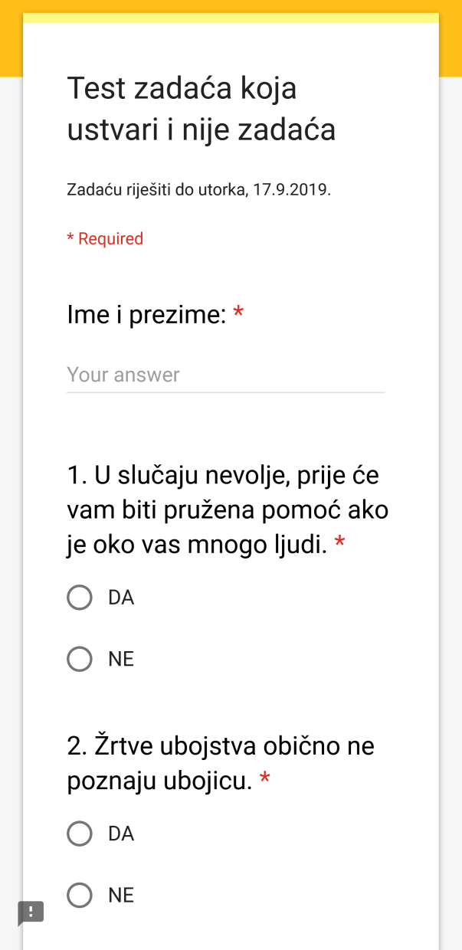
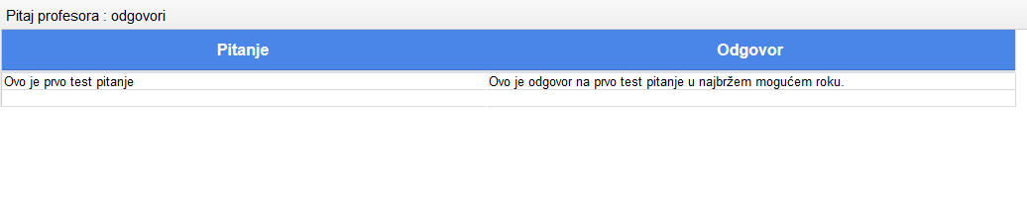
SOCIOLOGIJA šk. god. 2019./20.
srednja-skola.github.io/sociologija
domaće zadaće (oko 5 zadaća po polugodištu)
1 usmeno ispitivanje i 1 kontrolni po polugodištu
1 grupni rad (istraživanje) u 1. polugodištu
seminar u 2. polugodištu (pojedini učenici, ovisno o ocjeni)
aktivnost na satu
Notes:
Objasni pojam logos
Definiraj sociologiju – zašto su bitnija moderna industrijalizirana društva nego stare civilizacije i jednostavnija društva

Slide 3
DOMAĆA ZADAĆA
srednja-skola.github.io/sociologija
učenik / učenica |  | zadaća br
 |  | I. | II. | III. | IV. | V. | VI. | VII. | VIII. | IX. | X.
1 | CRNKOVIĆ Tara
2 | DRAGOSLAVIĆ Eli
3 | FABIJANIĆ Mislav
4 | GLIGORA Helena
5 | HERENDA Dorijan
6 | JELIČIĆ Melani
7 | JOVANOVIĆ Lucia
8 | KARAVANIĆ Ema
9 | KARAVANIĆ Luka
10 | MARŽIĆ Matea
11 | MIOČIĆ Matija
12 | PENDE Ivana
13 | PERIŠIĆ Luka
14 | ŠKODA Ivan
15 | ŠKUNCA Anton
16 | ŠUGAR Katarina
17 | ŠUPRAHA David
18 | TIČIĆ Dora
19 | TIČIĆ Matea
20 | TURKOVIĆ Sara Antonija
21 | VALENTIĆ Franćeska

Slide 4
ŠTO JE SOCIOLOGIJA? lat. societas društvo, zadruga, savez; grč. logos znanost
8
SOCIOLOGIJA – znanost koja proučava društva i načine na koje ta društva oblikuju ponašanje, vjerovanja i identitet ljudi
sociologija se bavi društvenim životom u čitavom njegovom opsegu - od slučajna susreta na ulici do globalnih procesa
sociologija nam samo pomaže uočiti i bolje razumjeti različite aspekte svijeta u kojem živimo
SOCIOLOGIJA – znanost koja se bavi sistematskim proučavanjem društvenog života, društvenih skupina i društva, s posebnim naglaskom na moderna, industrijalizirana društva
Notes:
Objasni pojam logos
Definiraj sociologiju – zašto su bitnija moderna industrijalizirana društva nego stare civilizacije i jednostavnija društva

Slide 5

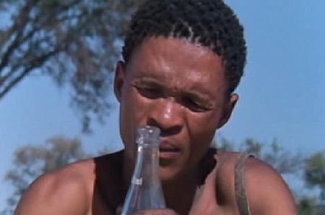
SOCIOLOGIJA – znanost koja proučava društva i načine na koje ta društva oblikuju ponašanje, vjerovanja i identitet ljudi
prizor iz filma „Bogovi su pali na tjeme”

Slide 6
SOCIOLOGIJA I ZDRAVORAZUMSKO RAZMIŠLJANJE
9
Za punoga Mjeseca raste broj kaznenih djela, samoubojstava, opijanja i ubojstava.
U slučaju nevolje, prije će vam biti pružena pomoć ako je oko vas mnogo ljudi.
Velika oskudica i bijeda stanovništva u nekoj zemlji povećavaju vjerojatnost izbijanja pobuna ili revolucija.
Masovno (tzv. tepih) bombardiranje njemačkih gradova tijekom ll. svjetskoga rata izazvalo je paniku i razorila društvenu organizaciju.
Žrtve ubojstva obično ne poznaju ubojicu.
Tipičan glasač na izborima odlučuje o kandidatu na osnovi političkih programa i stavova koje ovaj nudi.

Slide 7
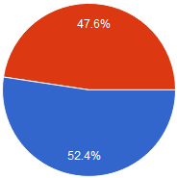
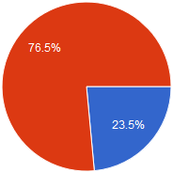
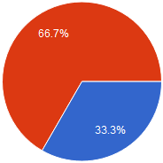
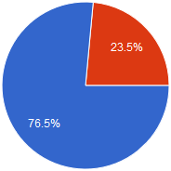
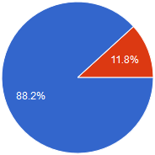
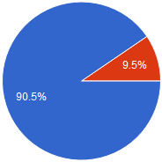
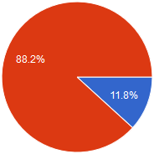
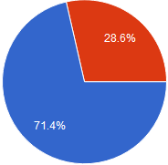
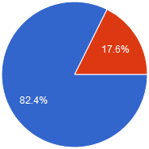
SOCIOLOGIJA I ZDRAVORAZUMSKO RAZMIŠLJANJE
9
2018./19.
Za punoga Mjeseca raste broj kaznenih djela, samoubojstava, opijanja i ubojstava.
U slučaju nevolje, prije će vam biti pružena pomoć ako je oko vas mnogo ljudi.
Velika oskudica i bijeda stanovništva u nekoj zemlji povećavaju vjerojatnost izbijanja pobuna ili revolucija.
Žrtve ubojstva obično ne poznaju ubojicu.
Tipičan glasač na izborima odlučuje o kandidatu na osnovi političkih programa i stavova koje ovaj nudi.
NE
DA
NE
NE
NE
NE
NE

Slide 8
Zdravorazumski vs. znanstveni način razmišljanja
(link na video koji smo gledali na nastavi)
https://drive.google.com/file/d/0B3j3fkaAq7drekJ0VFFSZXdLOUE/edit?usp=sharing

Slide 9
SOCIOLOGIJA I ZDRAVORAZUMSKO RAZMIŠLJANJE
9 - 11
zdravorazumsko razmišljanje – svakodnevno iskustvo i razmišljanje „običnog čovjeka”
sociologija (4 točke po kojima se razlikuje od zdravog razuma - Z. Bauman):
pravila odgovornog govora
opseg polja
način razumjevanja i objašnjenja događaja i okolnosti (pojedinac se smatra neovisnim o društvu i ne vidi društveni utjecaj na njegovo djelovanje, npr. odabir kandidata na izborima)
propitkivanje „očitoga” i „neupitnog” (bez znanstvenog skepticizma Zemlja bi i dalje bila ravna ploča i u središtu svemira)

Slide 10
SOCIOLOŠKA IMAGINACIJA (C. Wright Mills)
8 - 9
SOCIOLOŠKA IMAGINACIJA – sposobnost shvaćanja odnosa između pojedinca i društva, između biografije pojedinca i povijesti društva
mogućnost izdizanja iznad osobnog, svakodnevnog iskustva i sagledavanje sebe i drugih iz šireg vidokruga
primjer s nezaposlenošću, ratom, brakom…
prepoznavanje općeg u pojedinačnom (P. Berger)
Notes:
C. Wright Mills - SOCIOLOŠKA IMAGINACIJA
Postavimo li sada pitanje što je sociološka imaginacija, onda valja odgovoriti da je to sposobnost prelaska iz jedne perspektive u drugu: iz političke u psihološku; s proučavanja samo jedne obitelji na usporedno proučavanje državnih budžeta u cijelom svijetu; s proučavanja teološkog seminara na proučavanje vojne akademije; s proučavanja naftne industrije na proučavanje suvremenog pjesništva. Sociološka imaginacija je sposobnost kretanja od najbezličnijih i najudaljenijih transformacija ljudske prirode do najintimnijih osobina ljudske jedinke. pri čemu se nikada ne ispuštaju iz vida njihovi međusobni odnosi. U osnovi sociološke imaginacije uvijek se nalazi želja za razumijevanjem društvenog i povijesnog smisla i položaja pojedinaca. i u samom društvu i u povijesnom razdoblju u kojemu pojedinac zadobiva svoje kvalitete i živi svoj život.
Možda je najplodnija distinkcija s kojom operira sociološka imaginacija ona koja situacije dijeli na "osobne. privatne teškoće, uvjetovane životnom sredinom", i na je osnovno oruđe sociološke imaginacije i bitna je za sva klasična djela iz područja društvenih znanosti.
Teškoće se pojavljuju u karakteru pojedinca i u okviru njegovih neposrednih odnosa s drugima. Njihovo razrješenje treba očekivati u pojedincu kao biografskoj Cjelini i u granicama njegove neposredne sredine, to jest društvenog ambijenta kojemu je glede svog osobnog iskustva neposredno okrenut i koji je, u određenoj mjeri, podložan onim aktivnostima koje su motivirane njegovom voljom. Te teškoće su osobna, privatna stvar: pojedinac osjeća kako su vrijednosti kojima pridaje važnost ugrožene.
Javni problemi nadilaze lokalnu sredinu pojedinca a i okvire njegova unutarnjeg života. Oni se odnose na organizaciju mnogih takvih sredina u institucije historijskog društva kao cjeline, na način kako jedna sredina dopunjuje drugu u stvaranju šire strukture društvenog i historijskog života. Javnost osjeća da su vrijednosti ugrožene pa se raspravlja kakve su to vrijednosti i na koji način ih se ugrožava. Javni problemi. zapravo, često impliciraju krizu institucionalnih obrazaca, a često i ono što Marx naziva "proturječjima" i "suprotnostima".
U vezi s tim razmotrimo nezaposlenost. Kada je u gradu od 100.000 stanovnika samo jedan nezaposlen, to je njegova osobna nevolja pa je opravdano što se obraćamo njegovu karakteru, stručnosti i neposrednim mogućnostima kao sredstvu za rješenje tog problema. No, kada se u narodu od 50 milijuna radno sposobnih ljudi 15 milijuna nade bez posla, to je opći, društveni problem i ne možemo se nadati da će se rješenje naći u rasponu mogućnosti koje se pružaju bilo kojemu po· jedincu. Time je sama struktura mogućnosti doživjela krah pa točno postavljanje problema i domašaj mogućih rješenja traže da razmotrimo ekonomske i političke ustanove društva, a ne samo osobnu situaciju i karakter pojedinaca
Razmotrimo rat, osobni problem rata. Kada rat izbije, osobni problem može biti kako u njemu preživjeti ili časno umrijeti; kako u njemu profitirati; kako se skloniti na sigurno mjesto u vojnom aparatu ili kako pridonijeti završetku rata. Ukratko, prema vlastitim mjerilima naći prikladnu sredinu i u njoj preživjeti ili naći cilj koji osmišljava smrt. No strukturalni problemi rata vode nas do pitanja o njegovim uzrocima; o tome kakvi ljudi dolaze na komandne položaje, kako rat utječe na ekonomske, političke, obiteljske i vjerske institucije te kakva je povezanost rata s neorganiziranom neodgovornošću nacionalnih država.
Promotrimo li slučaj braka, vidjet ćemo da muškarci i žene mogu u braku doživjeti osobna razočaranja, ali kada se na svakih 1000 sklopljenih brakova 250 razvede tijekom prve četiri godine, onda to upozorava na postojanje općih, strukturalnih teškoća u koje su zapali ne samo brak već i druge s njim povezane društvene institucije.
Sve dok je ekonomija zasnovana tako da stvara slumove, problem nezaposlenosti nije moguće riješiti osobnim nastojanjem pojedinaca. Sve dok rat bude izraz postojanja nacionalnih država i neravnomjernog razvoja industrijalizacije, pojedinac koji živi u svojoj uskoj sredini hit će nemoćan u rješavanju problema - bez obzira na to pomaže li mu u tome njegov psihijatar ili ne - koje mu nameće takav sistem, to jest nedostatak racionalnog sustava. Sve dok obitelj kao institucija pretvara žene u drage male ropkinje, a muškarce u o njima ovisne hranitelje, problem zadovoljavajućeg braka ne može počivati na potpuno privatnom rješenju. Sve dok predimenzionirani gradovi i predimenzionirani automobili budu ugrađeni strukturalni elementi predimenzioniranog društva, osobna snalažljivost i privatno bogatstvo neće moći riješiti probleme gradskog života.
Ono što doživljavamo II različitim i specifičnim sredinama često je posljedica strukturalnih promjena. Prema tome, da bismo razumjeli
promjene mnogih osobnih sredina, od nas se traži da gledamo izvan njih. Broj i vrsta takvih strukturalnih promjena raste u mjeri u kojoj institucije u kojima živimo postaju sve obuhvatnije i sve više međusobno povezane. Biti svjestan ideje o socijalnoj strukturi i njome se primjereno koristiti znači imati sposobnost pronalaženja takvih veza u velikom mnoštvu raznih ambijenata. Biti u stanju to činiti znači posjedovati sociološku imaginaciju.

Slide 11
Dodatni tekst o sociološkoj imaginaciji
(link na tekst s 3 dodatna primjera što je sociološka imaginacija)
https://srednja-skola.github.io/sociologija/data/dodatni-materijal/socioloska_imaginacija.pdf
Notes:
C. Wright Mills - SOCIOLOŠKA IMAGINACIJA (prema Kuvačić, I.: Uvod u sociologiju ; Golden marketing – Tehnička knjiga; Zagreb 2004.)
Postavimo li sada pitanje što je sociološka imaginacija, onda valja odgovoriti da je to sposobnost prelaska iz jedne perspektive u drugu: iz političke u psihološku; s proučavanja samo jedne obitelji na usporedno proučavanje državnih budžeta u cijelom svijetu; s proučavanja teološkog seminara na proučavanje vojne akademije; s proučavanja naftne industrije na proučavanje suvremenog pjesništva. Sociološka imaginacija je sposobnost kretanja od najbezličnijih i najudaljenijih transformacija ljudske prirode do najintimnijih osobina ljudske jedinke, pri čemu se nikada ne ispuštaju iz vida njihovi međusobni odnosi. U osnovi sociološke imaginacije uvijek se nalazi želja za razumijevanjem društvenog i povijesnog smisla i položaja pojedinaca i u samom društvu i u povijesnom razdoblju u kojemu pojedinac zadobiva svoje kvalitete i živi svoj život.
Možda je najplodnija distinkcija s kojom operira sociološka imaginacija ona koja situacije dijeli na „osobne, privatne teškoće, uvjetovane životnom sredinom”, i ona je osnovno oruđe sociološke imaginacije i bitna je za sva klasična djela iz područja društvenih znanosti.
Teškoće se pojavljuju u karakteru pojedinca i u okviru njegovih neposrednih odnosa s drugima. Njihovo razrješenje treba očekivati u pojedincu kao biografskoj cjelini i u granicama njegove neposredne sredine, to jest društvenog ambijenta kojemu je glede svog osobnog iskustva neposredno okrenut i koji je, u određenoj mjeri, podložan onim aktivnostima koje su motivirane njegovom voljom. Te teškoće su osobna, privatna stvar: pojedinac osjeća kako su vrijednosti kojima pridaje važnost ugrožene.
Javni problemi nadilaze lokalnu sredinu pojedinca a i okvire njegova unutarnjeg života. Oni se odnose na organizaciju mnogih takvih sredina u institucije historijskog društva kao cjeline, na način kako jedna sredina dopunjuje drugu u stvaranju šire strukture društvenog i historijskog života. Javnost osjeća da su vrijednosti ugrožene pa se raspravlja kakve su to vrijednosti i na koji način ih se ugrožava. Javni problemi, zapravo, često impliciraju krizu institucionalnih obrazaca, a često i ono što Marx naziva „proturječjima” i „suprotnostima”.
U vezi s tim razmotrimo nezaposlenost. Kada je u gradu od 100 000 stanovnika samo jedan nezaposlen, to je njegova osobna nevolja pa je opravdano što se obraćamo njegovu karakteru, stručnosti i neposrednim mogućnostima kao sredstvu za rješenje tog problema. No, kada se u narodu od 50 milijuna radno sposobnih ljudi 15 milijuna nađe bez posla, to je opći, društveni problem i ne možemo se nadati da će se rješenje naći u rasponu mogućnosti koje se pružaju bilo kojemu pojedincu. Time je sama struktura mogućnosti doživjela krah pa točno postavljanje problema i domašaj mogućih rješenja traže da razmotrimo ekonomske i političke ustanove društva, a ne samo osobnu situaciju i karakter pojedinaca.
Razmotrimo rat, osobni problem rata. Kada rat izbije, osobni problem može biti kako u njemu preživjeti ili časno umrijeti; kako u njemu profitirati; kako se skloniti na sigurno mjesto u vojnom aparatu ili kako pridonijeti završetku rata. Ukratko, prema vlastitim mjerilima naći prikladnu sredinu i u njoj preživjeti ili naći cilj koji osmišljava smrt. No strukturalni problemi rata vode nas do pitanja o njegovim uzrocima; o tome kakvi ljudi dolaze na komandne položaje, kako rat utječe na ekonomske, političke, obiteljske i vjerske institucije te kakva je povezanost rata s neorganiziranom neodgovornošću nacionalnih država.
Promotrimo li slučaj braka, vidjet ćemo da muškarci i žene mogu u braku doživjeti osobna razočaranja, ali kada se na svakih 1000 sklopljenih brakova 250 razvede tijekom prve četiri godine, onda to upozorava na postojanje općih, strukturalnih teškoća u koje su zapali ne samo brak već i druge s njim povezane društvene institucije.
Sve dok je ekonomija zasnovana tako da stvara slumove, problem nezaposlenosti nije moguće riješiti osobnim nastojanjem pojedinaca. Sve dok rat bude izraz postojanja nacionalnih država i neravnomjernog razvoja industrijalizacije, pojedinac koji živi u svojoj uskoj sredini hit će nemoćan u rješavanju problema - bez obzira na to pomaže li mu u tome njegov psihijatar ili ne - koje mu nameće takav sistem, to jest nedostatak racionalnog sustava. Sve dok obitelj kao institucija pretvara žene u drage male ropkinje, a muškarce u o njima ovisne hranitelje, problem zadovoljavajućeg braka ne može počivati na potpuno privatnom rješenju. Sve dok predimenzionirani gradovi i predimenzionirani automobili budu ugrađeni strukturalni elementi predimenzioniranog društva, osobna snalažljivost i privatno bogatstvo neće moći riješiti probleme gradskog života.
Ono što doživljavamo u različitim i specifičnim sredinama često je posljedica strukturalnih promjena. Prema tome, da bismo razumjeli
promjene mnogih osobnih sredina, od nas se traži da gledamo izvan njih. Broj i vrsta takvih strukturalnih promjena raste u mjeri u kojoj institucije u kojima živimo postaju sve obuhvatnije i sve više međusobno povezane. Biti svjestan ideje o socijalnoj strukturi i njome se primjereno koristiti znači imati sposobnost pronalaženja takvih veza u velikom mnoštvu raznih ambijenata. Biti u stanju to činiti znači posjedovati sociološku imaginaciju.

Slide 12
PONOVIMO
znanost koja proučava društva i načine na koje ta društva oblikuju ponašanje, vjerovanja i identitet ljudi
SOCIOLOGIJA
SOCIOLOŠKA IMAGINACIJA
SOCIOLOŠKO RAZMIŠLJANJE
mogućnost izdizanja iznad osobnog, svakodnevnog iskustva i sagledavanje sebe i drugih iz šireg vidokruga
sociološki pogled na društvo
ZDRAVORAZUMSKO RAZMIŠLJANJE
?
DRUŠTVO
pravilo odgovornog govora
opseg polja
način razumijevanja i objašnjenja događaja i okolnosti
propitivanje „neupitnog” i „očitog”

Slide 13
ŠTO JE DRUŠTVO
11
društvo:
kolektiv kojem pripadamo (razred, prijatelji…)
odnosi sa drugim ljudima (društvenost)
udruge ili udruženja (Hrvatsko sociološko društvo…)
kolektivni život uopće (različite kulture)
DRUŠTVO – relativno samostalna, samoobnavljajuća skupina ljudi koji žive na određenom području i sudjeluju u zajedničkoj kulturi
SOCIOLOŠKO GLEDIŠTE NA DRUŠTVO – društvo nije stvar (nešto nepromjenjivo i čvrsto) već stalan proces (stalno se mijenja)

Slide 14
GEMEINSCHAFT / GESELLSCHAFT (zajednica) (društvo)
12
2 oblika ljudskog okupljanja/udruživanja: (F. Tӧnnies)
u svrhu racionalnog postizanja cilja (osobni interes)
na temelju temperamenta i osobina pojedinca
GRAD, TVRTKA
 | GEMEINSCHAFT | GESELLSCHAFT
VEZE MEĐU POJEDINCIMA | JAKE (obitelj i prijatelji) | SLABE (kolege, profesionalci)
STUPANJ SOLIDARNOSTI | VISOK (tradicija, vjerovanja i odnosi) | NIZAK (osobni interesi)
OBLIK ZAJEDNICE | ORGANSKA CJELINA ljudi se osjećaju „kod kuće” – međusobno slični | MEHANIČKA CJELINA međusobno ravnodušni dijelovi – ljudi otuđeni jedni od drugih
SELO, OBITELJ

Slide 15
SOCIOLOGIJA I DRUGE DR. ZNANOSTI
11 - 12
razlika nije u tome ŠTO se proučava već KAKO
sve znanosti koriste ista pravila (metode) prilikom proučavanja (prikupljanje i analiza podataka...) ali razlikuju se u vrsti pitanja koja ih zanimaju
OSTALE DRUŠTVENE ZNANOSTI:
Povijest
Ekonomija
Političke znanosti
Psihologija
Antropologija (etnologija)
proučava prošle događaje kao rezultat društvenih procesa
ljudsko djelovanje povezano s troškovima i dobiti
ljudsko djelovanje povezano s moći i utjecajem
unutarnja stanja pojedinca i njegove ličnosti, fiziologiju mozga, mišljenje, učenje, motivaciju, osjećaje…
proučava jednostavna, „primitivna” (predindustrijska) društva/kulture

Slide 16
SOCIOLOŠKI POGLED NA DRUŠTVO
13
SOCIOLOŠKA PERSPEKTIVA – temelji se na ideji da pojedinca nije moguće odvojiti od društva u kojem živi
POSEBNOSTI SOCIOLOŠKOG IZUČAVANJA:
sociologija je usmjerena na proučavanje cjelokupnog društvenog života (a ne samo ekonomije, politike, pojedinca...)
naglašava kontekst ljudskog djelovanja
zanima je kolektiv i interakcije među pojedincima, a ne izolirani pojedinci

Slide 17
PONAVLJANJE (ključni pojmovi)
SOCIOLOGIJA
SOCIOLOŠKA IMAGINACIJA
ZDRAVORAZUMSKI vs. SOCIOLOŠKI (znanstveni) NAČIN RAZMIŠLJANJA
GEMEINSCHAFT / GESELLSCHAFT
SOCIOLOGIJA I DRUGE DRUŠTVENE ZNANOSTI
ekonomija, političke znanosti, povijest, antropologija i psihologija (socijalna psihologija)
SOCIOLOŠKI POGLED NA DRUŠTVO

Slide 18
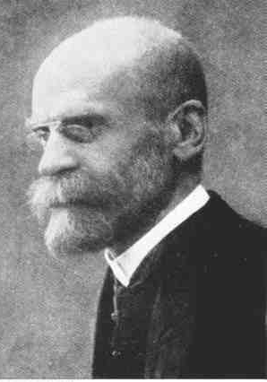
INDIVIDUALNO I KOLEKTIVNO
13/15
društvena stvarnost utječe na pojedinca
DRUŠTVENE ČINJENICE – načini djelovanja, mišljenja i osjećanja, koje su izvanjske pojedincu i nameću mu se
proučavao je samoubojstva – stopa samoubojstava se razlikuje od društva do društva
Emile Durkheim

Slide 19
STUDIJA O SAMOUBOJSTVIMA (Emile Durkheim)
14 - 16
SMOUBOJSTVO – individualan čin koji je društveno određen
Durkheima ne zanimaju osobni razlozi i osobine ličnosti osoba koje su počinile samoubojstvo, već karakteristike grupa kojima su pripadali pojedinci i način na koji te grupe stvaraju koheziju (osjećaj povezanosti sa zajednicom) i solidarnost među članovima
Durkheim je primijetio da se stopa samoubojstava razlikuje od jedne do druge dr. grupe ili situacije u kojoj se pojedinac nalazi
Čimbenici koji utječu na stopu samoubojstava:
religija – razlika između katolika i protestanata
obiteljski odnosi – samci, razvedeni, broj djece u obitelji
rat i mir – manja stopa za vrijeme rata
ekonomska kriza – posljedica nagle promjene ekonomskog stanja pojedinca

Slide 20
STUDIJA O SAMOUBOJSTVIMA (Emile Durkheim)
14 - 16
različite stope i različiti tipovi samoubojstva se mogu povezati sa stupnjem DRUŠTVENE SOLIDARNOSTI – spone koje drže ljude zajedno (moralne norme i osjećaji koji osiguravaju integraciju društva)
tipovi društvenih spona:
INTEGRACIJA – snaga povezanosti pojedinaca s društvenom grupom
REGULACIJA – kontrola individualnih želja i poriva pomoću društvenih normi i pravila ponašanja

Slide 21
PONAVLJANJE (ključni pojmovi)
SOCIOLOGIJA I DRUGE DRUŠTVENE ZNANOSTI
SOCIOLOŠKI POGLED (perspektiva) NA DRUŠTVO
DRUŠTVENE ČINJENICE
DRUŠTVENA SOLIDARNOST
INTEGRACIJA I REGULACIJA
4 TIPA SAMOUBOJSTVA (kao individualni čin pod društvenim utjecajem)

Slide 22
STUDIJA O SAMOUBOJSTVIMA (Emile Durkheim)
14 - 16
4 tipa samoubojstava (s obzirom na stupanj integracije ili regulacije)
TIP SAMOUBOJSTVA | STUPANJ DRUŠTVENE SOLIDARNOSTI | DRUŠTVENA SITUACIJA | PRIMJER
egoistično
anomično
altruistično
fatalistično
NIZAK
nedostatak integracije
protestanti, samci
NIZAK
nedostatak regulacije
ekonomska kriza, razvod
VISOK
pretjerana integracija
Kamikaze,
stari Eskimi
VISOK
pretjerana regulacija
robovi, udane mlade žene bez djece (19. st)
ANOMIJA – stanje bez normi, bez zakona; pojedinac gubi moralne orijentire i njegove želje nisu više regulirane zajedničkim društvenim normama
U modernim društvima najčešće je egoistično i anomično samoubojstvo - npr. razvod braka, istodobno izolira ljude (egoizam) i dovodi njihov život u neregulirano stanje (takozvana bračna anomija)

Slide 23
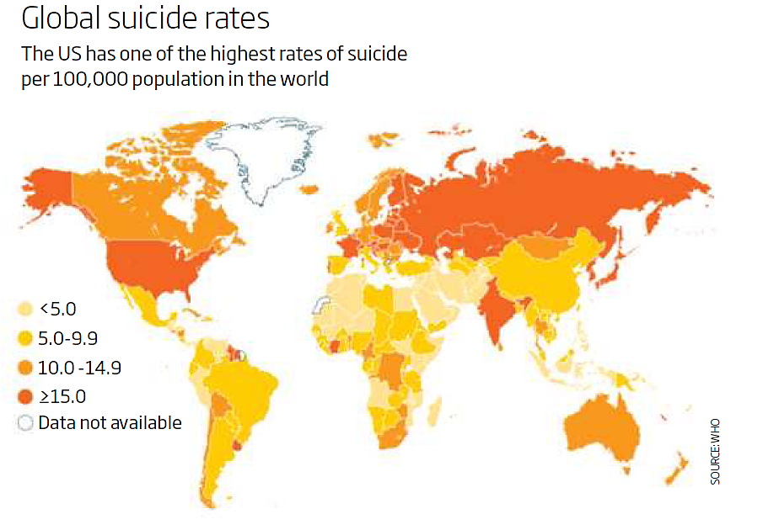
SAD – razlozi samoubojstava
razlika u očekivanjima i stvarnim postignućima Američkog sna – naporan rad i trud ne rezultiraju financijskim uspjehom
povećana stopa razvoda kod ljudi starijih od 50 god. – duplo veća stopa u odnosu na 1990-e
stupanj naobrazbe – 2,4 puta veća stopa samoubojstava srednje i niže stručne spreme u odnosu na višu
gospodarska kriza iz 2008. godine te kriza (smanjena dostupnost) u korištenju lijekova protiv bolova (i antidepresiva) pridonose povećanju stope samoubojstava
naglašen individualizam te slabija vezanost sa zajednicom
slaba socijalna politika ili sustav socijalne pomoći – socijalne države
ANOMIČNO
ANOMIČNO
EGOISTIČNO
2000. – 52,6
2016. – 31
U.K. – 8,9
1999. – 12,2
2016. – 15,6
ANOMIČNO
ANOMIČNO
EGOISTIČNO
EGOISTIČNO
SVJETSKI PROSJEK: 10,6
ANOMIČNO
Izvor: The fading American dream; New Scientist – 30. 6. 2018. (22. str)

Slide 24
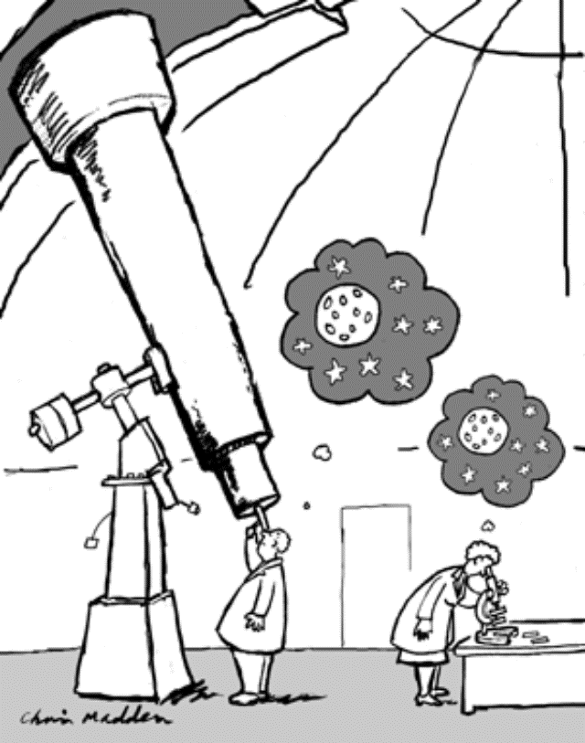
MIKROSOCIOLOGIJA I MAKROSOCIOLOGIJA
16 - 17
proučavaju odnos između pojedinca i strukture društva, samo na različitim razinama
MIKROSOCIOLOGIJA – proučavanje neposredne, „licem u lice” interakcije među ljudima
MAKROSOCIOLOGIJA – proučavanje većih grupa, institucija i društvenih sustava (npr. država, klasa, ekonomija, kultura, religija)
MAKRO
MIKRO
Šire strukture postoje zahvaljujući ponavljajućim akcijama pojedinaca na mikrorazini. S druge strane, ono što ljudi misle, govore i čine oblikovano je utjecajem širih struktura u društvu.

Slide 25
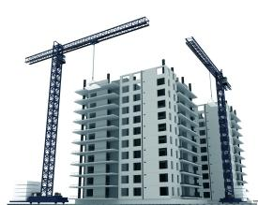
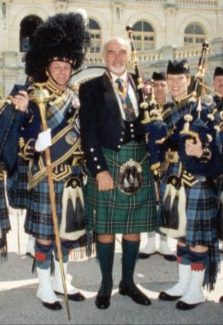
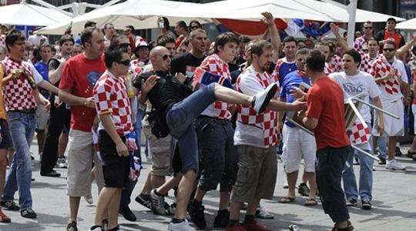
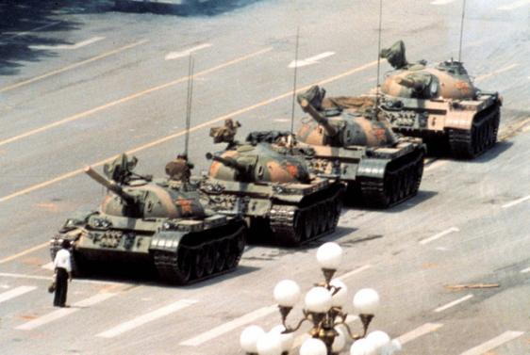
DRUŠTVENO DJELOVANJE I DRUŠTVENA STRUKTURA
17 - 18
DRUŠTVENO DJELOVANJE (AKCIJA) – djelovanje u kojem onaj koji djeluje (akter) uzima u obzir djelovanje drugih i prema tome se orijentira
sociologiju zanimaju značenja koja ljudi pridaju svojim akcijama
4 (idealna) tipa društvenog djelovanja po Weberu:
Tradicionalno – djelovanje u skladu s ustaljenim navikama
Afektivno – u skladu s trenutačnim snažnim osjećajima
Vrijednosno - racionalno – racionalno odabiranje sredstava ali slijepo držanje do cilja (cilj je apsolutan, cilj opravdava sredstva)
Svrhovito - racionalno – racionalno odmjeravanje sredstava, cilja i posljedica djelovanja (instrumentalno djelovanje)
Promotrimo (objasnimo) brak kroz 4 tipa društvenog djelovanja

Slide 26
PONAVLJANJE (ključni pojmovi)
MIKROSOCIOLOGIJA I MAKROSOCIOLOGIJA
proučavanje većih grupa, institucija i društvenih sustava (npr. država, klasa, ekonomija, kultura, religija)
proučavanje neposredne, „licem u lice” interakcije među ljudima

Slide 27
DRUŠTVENO DJELOVANJE (akcija) ponavljanje
djelovanje u kojem onaj koji djeluje (akter) uzima u obzir djelovanje drugih i prema tome se orijentira
racionalno odabiranje sredstava ali slijepo držanje do cilja (cilj je apsolutan, cilj opravdava sredstva)
djelovanje u skladu s trenutačnim snažnim osjećajima
djelovanje u skladu s ustaljenim navikama
TRADICIONALNO
AFEKTIVNO
VRIJEDNOSNO RACIONALNO
SVRHOVITO RACIONALNO
racionalno odmjeravanje sredstava, cilja i posljedica djelovanja

Slide 28
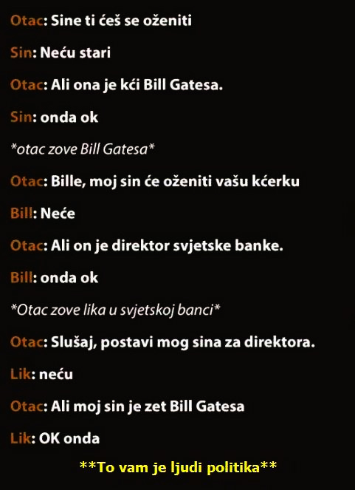
BRAK KAO SVRHOVITO – RACIONALNO DJELOVANJE

Slide 29

TRADICIONALNO DJELOVANJE - primjer

Slide 30
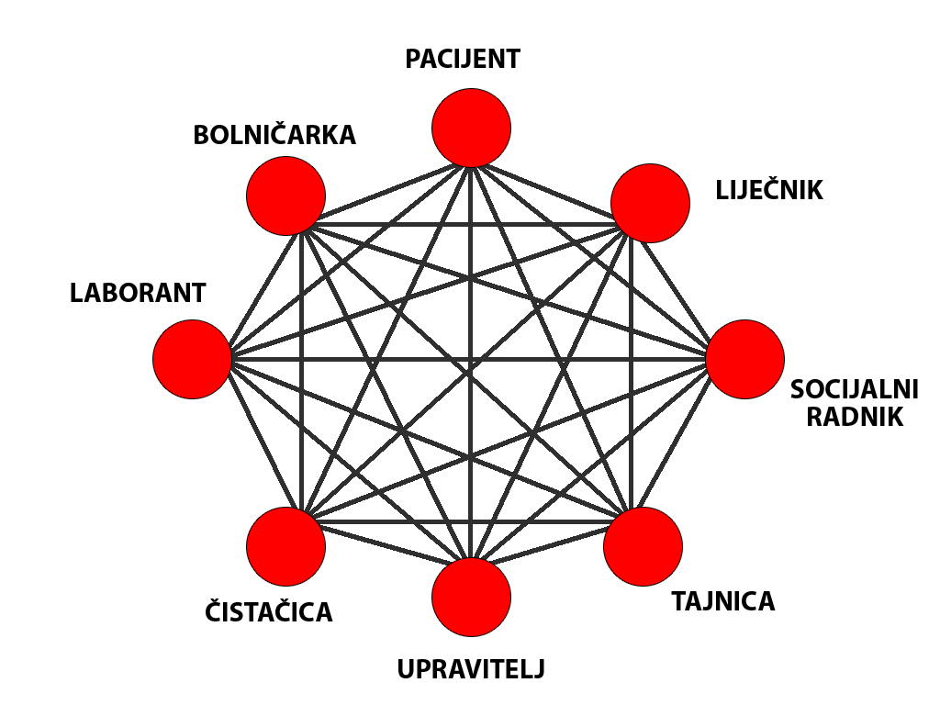
17 - 20
DRUŠTVENO DJELOVANJE I DRUŠTVENA STRUKTURA
DRUŠTVENA STRUKTURA – relativno trajan, stabilan i uređen skup odnosa među ljudima
sastoji se od djelovanja ljudi i njihovih međusobnih odnosa, a ne od materijalnih predmeta
komponente društvene strukture:
položaj i status
uloge
društvene grupe
organizacije
institucije

Slide 31
KOMPONENTE DRUŠTVENE STRUKTURE
17 - 20
POLOŽAJ (mjesta koja pojedinci zauzimaju u društvenoj strukturi) i STATUS (položaj koji je društveno vrednovan i povezan s različitim pravima, dužnostima i očekivanjima)
ULOGE (skup očekivanja povezanih s određenim položajem)
ULOGA BOLESNIKA
ULOGA ČLANA OBITELJI
ULOGA CIMERA
POLOŽAJ PACIJENTA
ULOGA POZNANIKA
ULOGA KUPCA NOVINA

Slide 32
17 - 20
ULOGA PRIJATELJA
ULOGA BRATA / SESTRE
ULOGA KOLEGE U KLUPI
POLOŽAJ UČENIKA
ULOGA REDARA
ULOGA PREDSJEDNIKA RAZREDA

Slide 33
KOMPONENTE DRUŠTVENE STRUKTURE
17 - 20
POLOŽAJ (mjesta koja pojedinci zauzimaju u društvenoj strukturi) i STATUS (položaj koji je društveno vrednovan i povezan s različitim pravima, dužnostima i očekivanjima)
ULOGE (skup očekivanja povezanih s određenim položajem)
DRUŠTVENE GRUPE (dvoje ili više ljudi koji su u relativno trajnoj i stabilnoj interakciji, koji dijele zajednički osjećaj pripadnosti i identiteta)
ORGANIZACIJE (veće društvene grupe nastale radi postizanja nekog cilja ili radi interesa) – FORMALNE ORGANIZACIJE
INSTITUCIJE (društvene aktivnosti koje se redovito i stalno ponavljaju, koje se održavaju i reguliraju pomoću društvenih normi i imaju veliku važnost za socijalnu strukturu) – obrazovne, gospodarske, političke, religijske, kulturne…

Slide 34
17 - 20
DRUŠTVENO DJELOVANJE I DRUŠTVENA STRUKTURA
djelovanje pojedinaca je pod utjecajem društvene strukture, a društvena struktura se mijenja djelovanjem pojedinaca

Slide 35
MANIFESTNE I LATENTNE FUNKCIJE (R. K. Merton)
21 - 22
UČINAK AGREGACIJE – situacija u kojoj veliki broj ljudi čini iste stvari može proizvesti učinak suprotan njihovim pojedinačnim namjerama (npr. rasna struktura u susjedstvu ili bankrot banke)
MANIFESTNE (očite) FUNKCIJE – one objektivne posljedice koje pojedinac u svome djelovanju namjerava i priznaje
LATENTNE (skrivene) FUNKCIJE – one posljedice djelovanja koje su nenamjeravane i nespoznate
neke namjeravane i nenamjeravane akcije pojedinaca mogu proizvesti pozitivne funkcije za društvo (npr. zatvorska kazna ili prizivanje kiše kod Hopi Indijanaca)
zadaća sociologije je otkriti manifestne i latentne funkcije (namjeravane i nenamjeravane posljedice nečijeg djelovanja)

Slide 36
DRUŠTVENA STRUKTRA ponavljanje
relativno trajan, stabilan i uređen skup odnosa među ljudima
veće društvene grupe nastale radi postizanja nekog cilja ili radi interesa
mjesta koja pojedinci zauzimaju u društvenoj strukturi
skup očekivanja povezanih s određenim položajem
POLOŽAJ I STATUS
ULOGE
DR. GRUPE
ORGANIZACIJE
INSTITUCIJE
položaj koji je društveno vrednovan i povezan sa različitim pravima, dužnostima i očekivanjima
dvoje ili više ljudi koji su u relativno trajnoj i stabilnoj interakciji, koji dijele zajednički osjećaj pripadnosti i identiteta
društvene aktivnosti koje se redovito i stalno ponavljaju, koje se održavaju i reguliraju pomoću društvenih normi i imaju veliku važnost za socijalnu strukturu

Slide 37
ZNANOST
22 - 23
Što je znanost?
ZNANOST (grč. episteme; lat. scientia) – je znanje i traganje za znanjem utemeljeno na znanstvenoj metodi
znanost je empirijska i teorijska djelatnost
znanstvene pretpostavke:
pretpostavka o objektivnom postojanju svijeta oko nas (svijet oko nas nije plod naše mašte)
pretpostavka o mogućnosti da se o tom svijetu nešto dozna

Slide 38
ZNANOST (SUBJEKTIVNO I OBJEKTIVNO)
22 – 23
25 – 26
OBJEKTIVNOST – spoznaja lišena osobnih utjecaja
osobna vjerovanja, vrijednosti i želje moraju što manje utjecati na znanstveni rad – to se postiže kroz javnost rada i ponavljanje istraživanja
znanost mora biti vrijednosno neutralna – odvojena od vrijednosti (politika, vjerovanja, stavovi, kultura...)
pri odabiru teme istraživanja znanstvenik je vrijednosno relevantan (odabir teme i gledište na temu istraživanja prema osobnim željama), ali sam proces istraživanja mora biti vrijednosno neutralan
rezultati istraživanja su također vrijednosno relevantni jer se rezultate istraživanja nastoji primijeniti u praksi (npr. rezultate istraživanja o dr. nejednakosti primijeniti kako bi se dr. nejednakost smanjila)

Slide 39
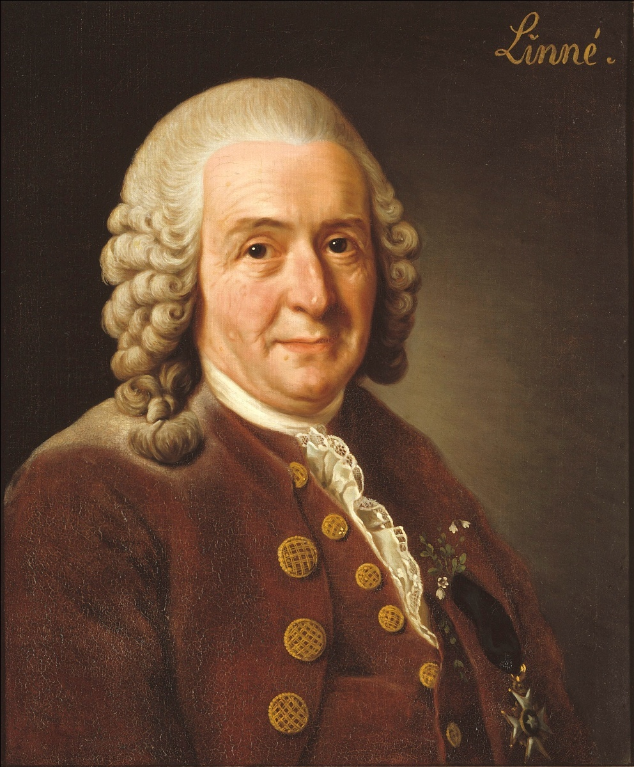
ZNANOST
Carstvo: | Animalia
Koljeno: | Chordata
Razred: | Mammalia
Red: | Artiodactyla
Porodica: | Bovidae
Potporodica: | Bovinae
Rod: | Bos
Vrsta: | Bos taurus
Podvrsta: | Domaće govedo
Carl von Linné (1707. – 1778.)

Slide 40
OSNOVNI ELEMENTI ZNANSTVENOG POSTUPKA
22 - 23
ZNANOST opaža i mjeri, utvrđuje uzroke, objektivno provjerava činjenice te formira teorije koje nam pružaju istinitu sliku zbilje i omogućuju predviđanje i kontrolu
ČINJENICE – prihvaćene tvrdnje o onome što opažamo (ono „što jest”) – prikupljanje činjenica
EMPIRIJSKA PROVJERA – spoznaja koja se zasniva na prikupljanju i provjeri podataka (iskustvo)
PRINCIP DETERMINACIJE – princip uvjetovanosti (nešto je određeno nečim drugim; jedan uzrok će pod jednakim uvjetima uvijek proizvesti istu posljedicu)
TEORIJA – skup logički povezanih tvrdnji kojima se objašnjavaju činjenice i događaji
što je teorija bolja, to će bolje predvidjeti buduće događaje

Slide 41
Je li sociologija znanost?
24
specifičnosti sociološkog izučavanja
sociologija nije kao prirodne znanosti zbog toga jer društvo nije stvar i ljudsko ponašanje nije strogo uvjetovano
sociologija istražuje ljudska djelovanja i njihove posljedice (ljudsko djelovanje ima neko značenje za onoga koji djeluje)
ljudi su svjesni svoga djelovanja i sila koje djeluju na njih, pa se mogu ponašati u istim situacijama drukčije
umjesto determiniranosti (uzrok-posljedica), u sociologiji se govori o povezanosti i vjerojatnostima
sociologija je znanost jer u izučavanju koristi znanstvenu metodu

Slide 42
SOCIOLOŠKA PITANJA
24 - 25
Činjenična
npr. koliki je prosječan broj djece u obiteljima, razlika u broju razvedenih/sklopljenih brakova u jednoj godini
Komparativna
npr. postoji li razlika između broja razvedenih/sklopljenih brakova u Hrvatskoj i Francuskoj, na selu i u gradu...
Razvojna
npr. je li veći broj razvedenih/sklopljenih brakova danas ili 1991. godine
Teorijska
npr. utječe li smanjivanje poljoprivrednog stanovništva na prosječan broj djece u obitelji
utječe li zapošljavanje žena na omjer između sklopljenih i razvedenih brakova
– odnose se na činjenice o dr. pojavama i procesima
– usporedba podataka
– usporedba s prošlim stanjima
– kad želimo doznati zašto se neka pojava događa

Slide 43
PONAVLJANJE (sažetak poglavlja)
SOCIOLOGIJA
SOCIOLOŠKA IMAGINACIJA
DRUŠTVO (SOCIOLOŠKO GLEDIŠTE NA DRUŠTVO)
GEMEINSCHAFT (ZAJEDNICA) I GESELLSCHAFT (DRUŠTVO)
SOCIOLOŠKA PERSPEKTIVA
​DRUŠTVENE ČINJENICE
​DRUŠTVENA SOLIDARNOST
​4 TIPA SAMOUBOJSTAVA
​ANOMIJA
​MIKRO I MAKRO SOCIOLOGIJA
​DRUŠTVENO DJELOVANJE (AKCIJA)
​DRUŠTVENA STRUKTURA
​DR. POLOŽAJ, STATUS, ULOGE, DR. GRUPE, ORGANIZACIJE I INSTITUCIJE
MANIFESTNE I LATENTNE FUNKCIJE​
ZNANOST
SOCIOLOŠKA PITANJA
ČINJENIČNA, KOMPARATIVNA, RAZVOJNA I TEORIJSKA

Slide 44
ETOS ZNANOSTI
294 - 295
ETOS ZNANOSTI - skup vrijednosti i normi koje su obvezujuće za svakoga tko se bavi znanošću
to su zabrane, preporuke i dopuštenja moralnog karaktera

Slide 45

ETOS ZNANOSTI
294 - 295
Skup normi kojih se znanstvenik treba pridržavati:
(Skupovi normi koji osiguravaju znanosti autonomiju i čistoću te su moralno obvezujuće za znanstvenike)
UNIVERZALIZAM
ZAJEDNIŠTVO
BEZINTERESNOST
ORGANIZIRANI SKEPTICIZAM
‒ vrednovanje znanstvenih ideja po impersonalnim kriterijima (objektivno)
PEER REVIEW
ZNANSTVENI KOMUNIZAM
‒ dijeljenje svojih spoznaja s ostalim
znanstvenicima (znanje je opće dobro a ne privatno vlasništvo)
‒ znanstvenici moraju težiti istini a ne bogatstvu, moći i slavi
‒ ništa se ne smije
uzimati “zdravo za gotovo” – skepticizam i sumnja

Slide 46
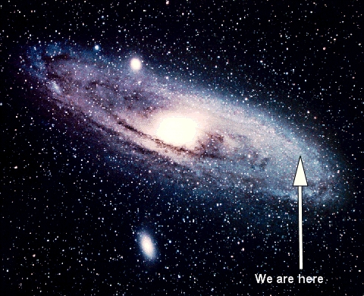
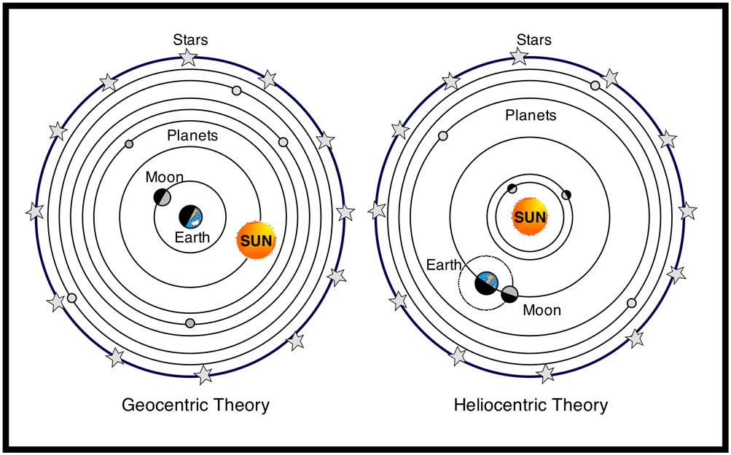
RAZVOJ ZNANOSTI
296 - 297
ZNANSTVENA PARADIGMA – karakterističan pogled na svijet (svjetonazor neke znanosti)
ZNANSTVENA REVOLUCIJA – s vremenom se propitkuje paradigma znanosti (zbog novih dokaza) pa dolazi do pojave nove znanstvene paradigme
ZNANSTVENU REVOLUCIJU ČEŠĆE PRIHVAČAJU:
mlađi znanstvenici
oni koji su na početku karijere
oni koji su na margini određene znanstvene discipline
NOVA ZNANSTVENA PARADIGMA
ZNANSTVENA PARADIGMA
KRIZA PARADIGME
(NOVI DOKAZI)
ZNANSTVENA REVOLUCIJA

